Slide 1
嘉義縣朴子市雙溪國民小學
校園空氣品質教育
實施現況與實務分享

Slide 2
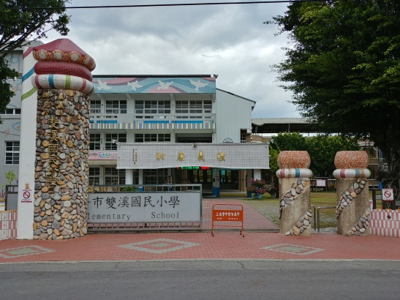
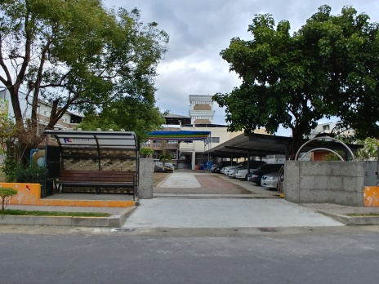
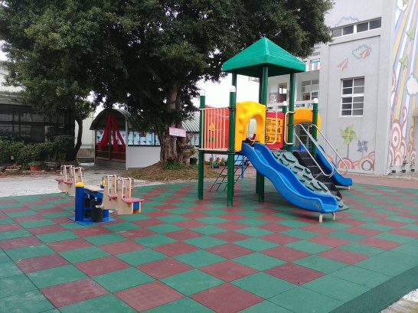
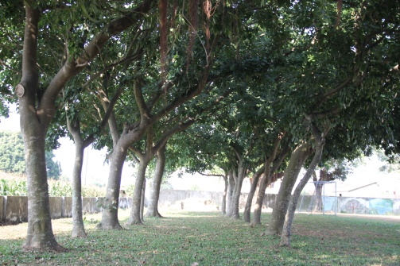
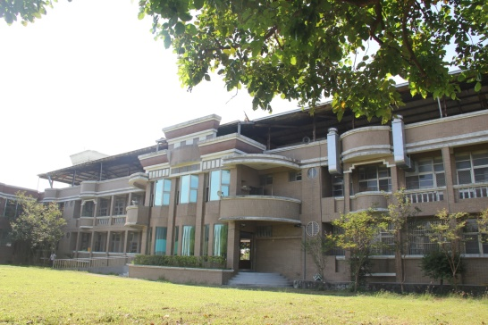
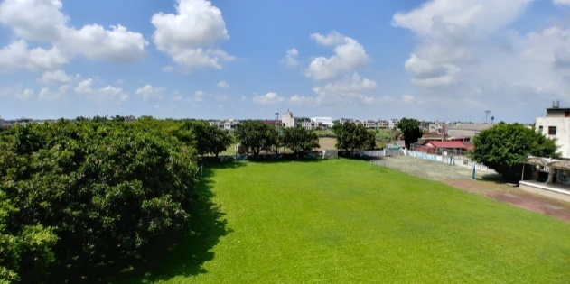
學校概況說明
校地面積約9,420 M²
班級數：7班(普通班6班 幼兒園1班)
學生93人，教職員工20人。
本校有三棟建物
本校位於縣道157旁，地理位置優越，不僅靠近嘉義縣政府、長庚醫院、蒜頭糖廠、故宮南院，高鐵嘉義車站也在5分鐘的車程內便可抵達。

Slide 3
臺灣環境問題前因
-經濟發展模式
農業發展階段：土地改革，農業現代化。
工業化起步：出口導向政策，設加工廠。
工業升級：廣設科學園區。
空氣品質優劣
工業發展與生活習慣
優
劣
內部建設：十大建設與十二項建設
楊奇儒教授 提供

Slide 4
環境負荷—國際比較
統計區 | 各國環境負荷因素每平方公里(每人)所當值
 | 人口數所當值(人) | GDP所當值(美元) | 機動車輛所當值 | 汽車所當值 | 能源消費所當值(公噸油當量) | 粗鋼產量所當值(公噸) | 水泥產量所當值(公噸)
 | 總計 | 總計 | 總計 | 總計 | 總計 | 總計 | 總計
中華民國 | 648 | 22,291 | 591 | 214 | 5 | 590 | 371
美國 | 35 | 55,875 | 28 | 27 | 7 | 9 | 9
日本 | 348 | 32,492 | 242 | 210 | 4 | 288 | 170
德國 | 233 | 41,401 | 154 | 142 | 4 | 122 | 92
英國 | 269 | 43,769 | 147 | 142 | 3 | 45 | 38
荷蘭 | 502 | 43,693 | 0 | 0 | 5 | 208 | 101
法國 | 117 | 37,660 | 75 | 70 | 4 | 27 | 30
韓國 | 520 | 27,157 | 228 | 206 | 6 | 715 | 483

Slide 5
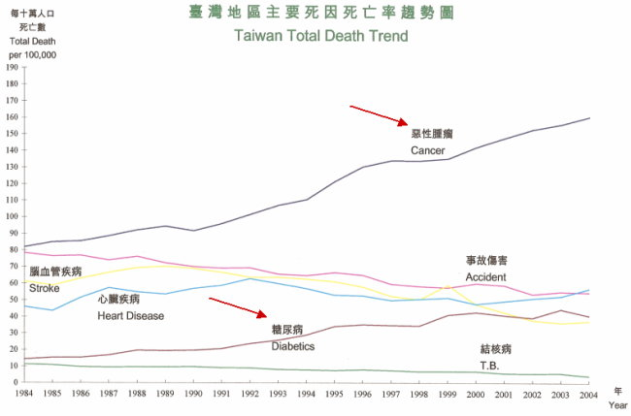
臺灣主要死因死亡率趨勢圖
惡性腫瘤

Slide 6
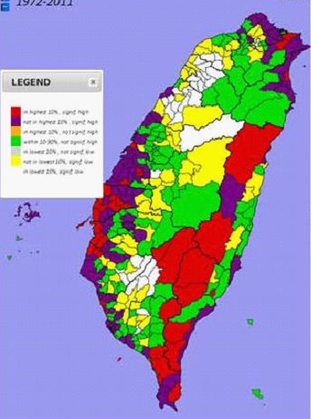
為何我們必須進行
空氣品質教學呢？
哪裡空氣糟？ 嘉義縣、南投縣氣喘就醫增加最多 (2017.11.27自由時報)
為了全體師生的身體健康，
必須將空氣品質教育向下紮根，期望影響家人及社區民眾，因此進行空氣品質教學是有其必要性的。
--由知識灌輸內化為外顯的情意技能--
--由消極的防護轉為積極公民的行動--
台灣男性肺癌癌症地圖

Slide 7
在推動空氣品質教學的作法
準備
召開空氣品質會議
校內工作分配
課程
空氣品質課程教案設計與教學實施
宣導
空氣品質教育宣導
給家長的一封信
掌握敏感族群學生
準備空汙旗
宣導海報製作
空氣品質示警
每日升空汙旗
教師在職進修
空氣品質 教育

Slide 8
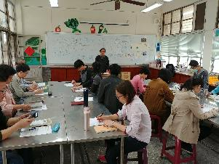
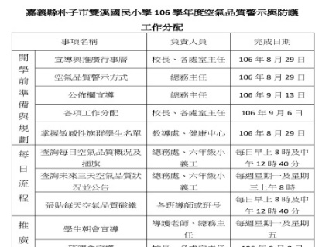
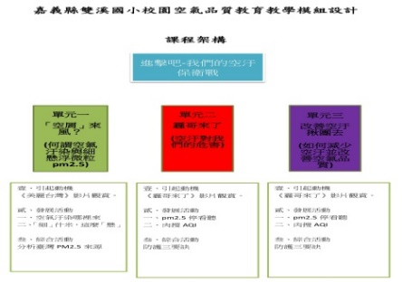
事先的規劃與準備
內容 | 說明 | 執行狀況
準備： 召開因應空氣品質防護及教學會議 | 利用期初校務會議召開會議，討論空汙時的教學方式以及教學活動的實施。
宣導： 擬定因應空氣品質校內工作分配 | 由總務處擬定相關工作分配，各處室及老師積極執行。
課程： 教案的編撰 | 由教導處及總務處協助老師編撰空氣品質教育教案。
以下以縣內訪視檢核表的指標來分享

Slide 9
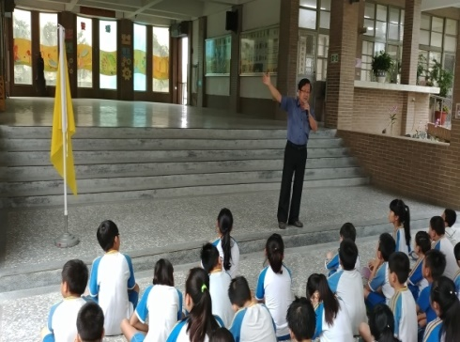
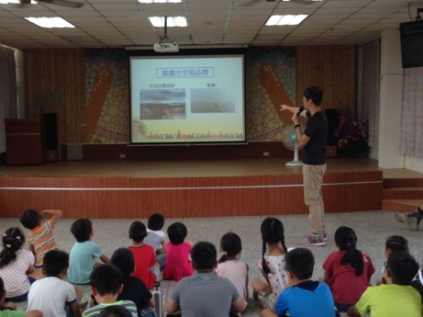
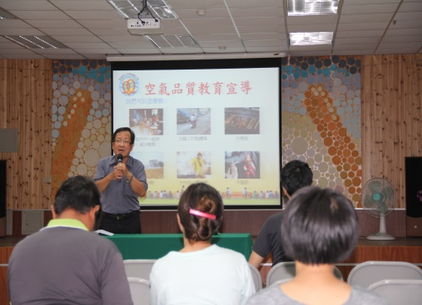
空氣品質教育宣導活動方面
每學期開學的第一週朝會時，就向全校學生宣導「空氣品質概況。」
於開學後兩週內集合全校師 生進行「校園空氣品質警示 及防護教育。」
於每學期的班親會主動向家 長做「空氣汙染防護宣導。」

Slide 10
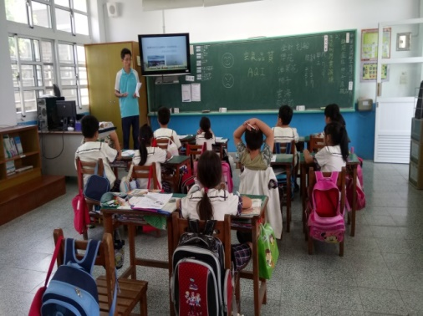
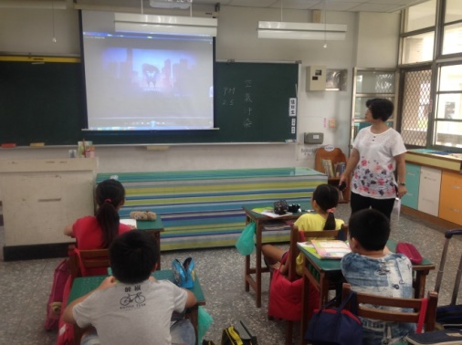
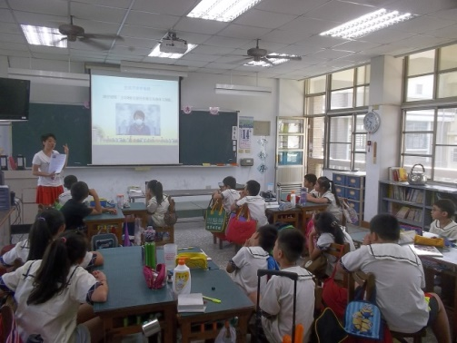
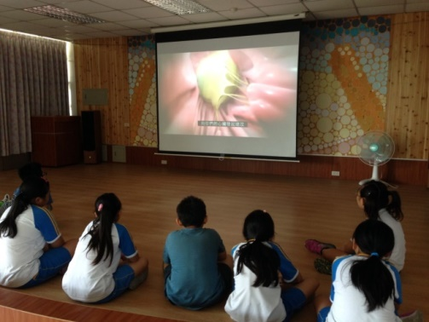
融入課程教學
空氣品質教育教學模組
本校自編教材，完成「進擊吧-我們的空汙防衛戰」，總共設計三個單元，內容包括： 單元一：「空屑」來風！ 單元二：「霾哥」來了！ 單元三：改善空汙揪團去。 老師們可於這三個教學單元做選擇，進行認識空氣汙染、pm2.5認識以及防護要訣等教學，進而達到以行動來提升空氣品質。

Slide 11
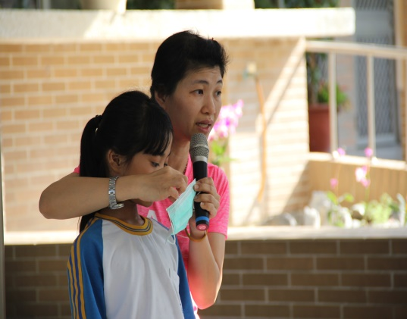
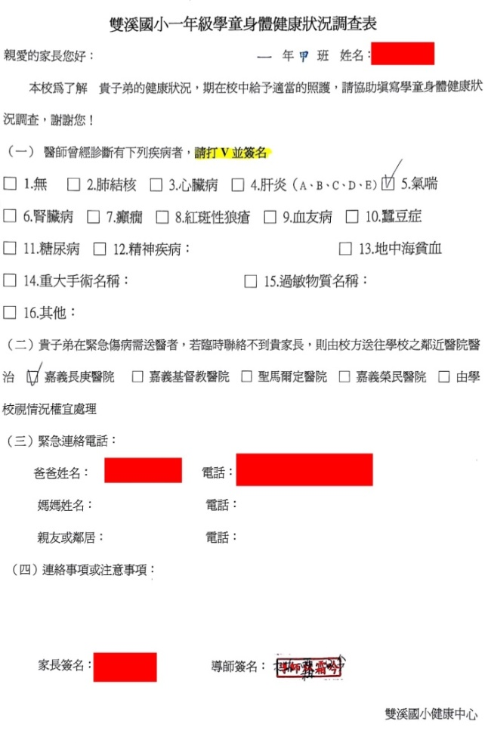
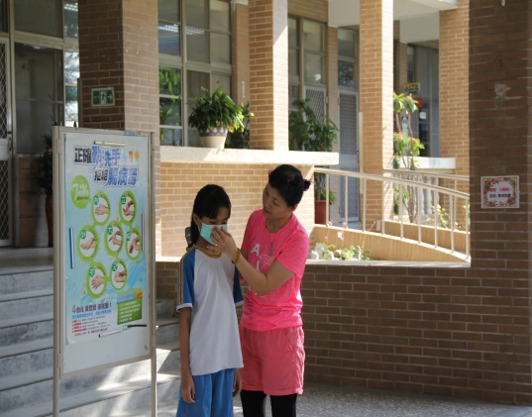
掌握敏感性族群學生名單及施予健康指導
一年級新生入學時，本校校護會發下「學童身體健康狀況調查表」讓家長填寫，並將敏感性族群學生名單整理成冊。
校護在朝會時教導學生健康管理以及如何正確使用口罩。

Slide 12
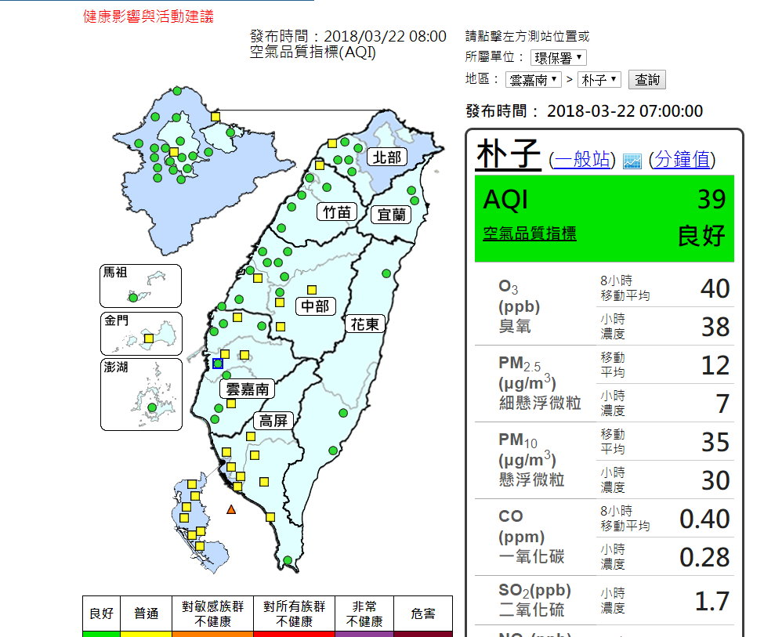
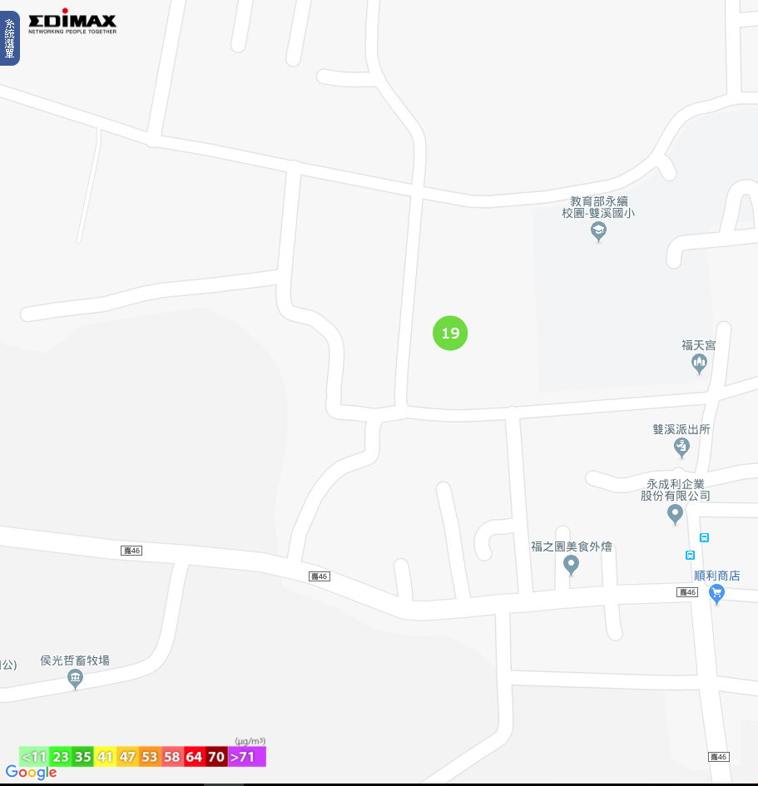
空氣品質警示方式
空氣品質監測網
空氣盒子

Slide 13
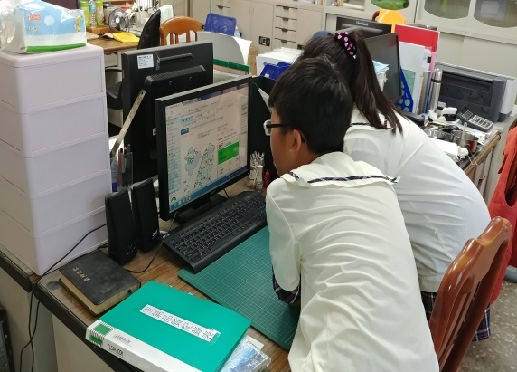
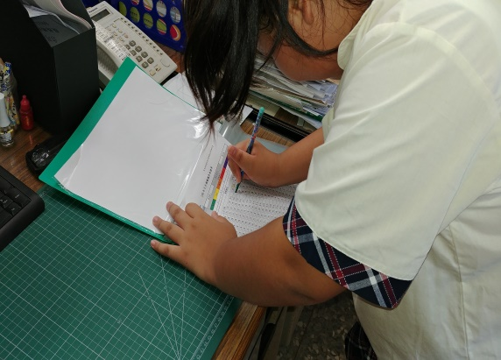
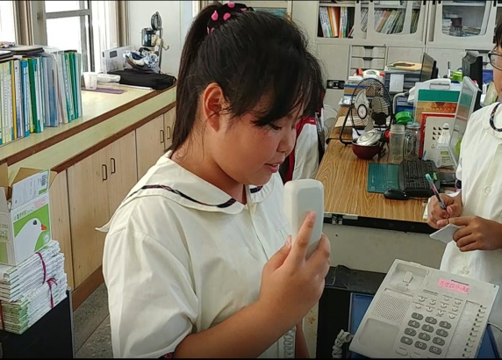
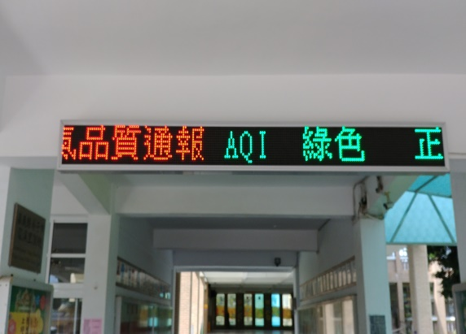
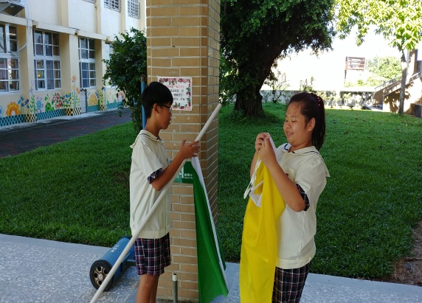
空氣品質警示方式
我們的做法有：空汙旗、電子跑馬燈、校園廣播、空氣品質紀錄單。
查詢
紀錄
廣播
跑馬燈警示
插旗警示

Slide 14
空氣品質警示廣播用語
綠旗、黃旗：今天上午(下午)的空氣品質是綠旗(黃旗)，正常 戶外活動，報告完畢。
橘旗：今天上午(下午)的空氣品質是橘旗，有呼吸道及心血管 疾病的師生，建議減少耗體力的戶外活動，若要外出建 議配戴口罩。
紅旗：今天上午(下午)的空氣品質是紅旗，有呼吸道及心血管 疾病的師生，建議留在室內並減少體力消耗的活動，外 出請戴口罩。
紫旗：今天上午(下午)的空氣品質是紫旗，有呼吸道及心血管 疾病的師生，請留在室內並停止戶外活動，外出務必戴 口罩。
參考資料：1.AQI指標之活動建議(環境保護署)
2.因應不同空氣品質之運動建議(國民健康署)

Slide 15
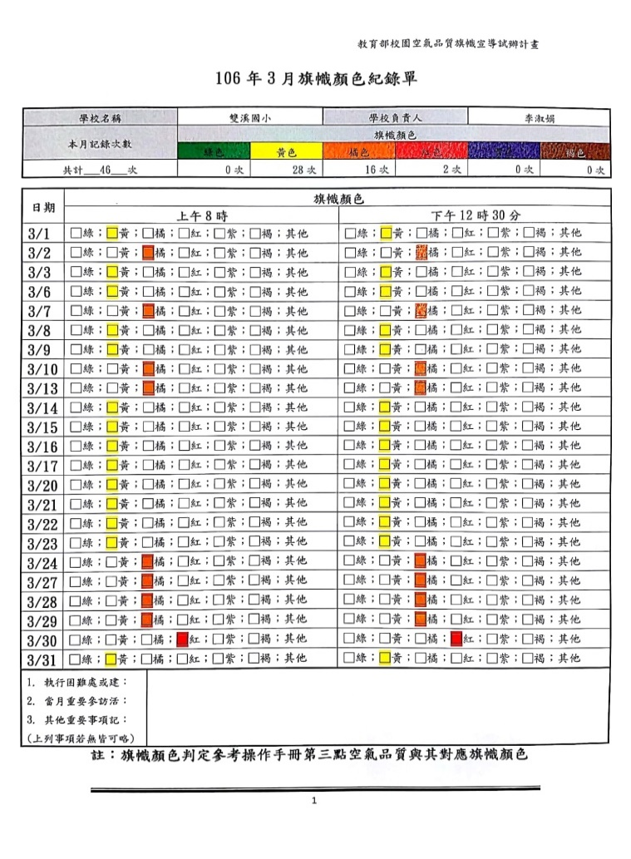
指定專人每日上午及下午主
動查詢空氣品質監測資料
請六年級小義工每天上午8時及中午12時30分上網查看空氣品質，記錄在空氣品質紀錄單、更換空汙旗，並全校廣播當時空氣品質。

Slide 16
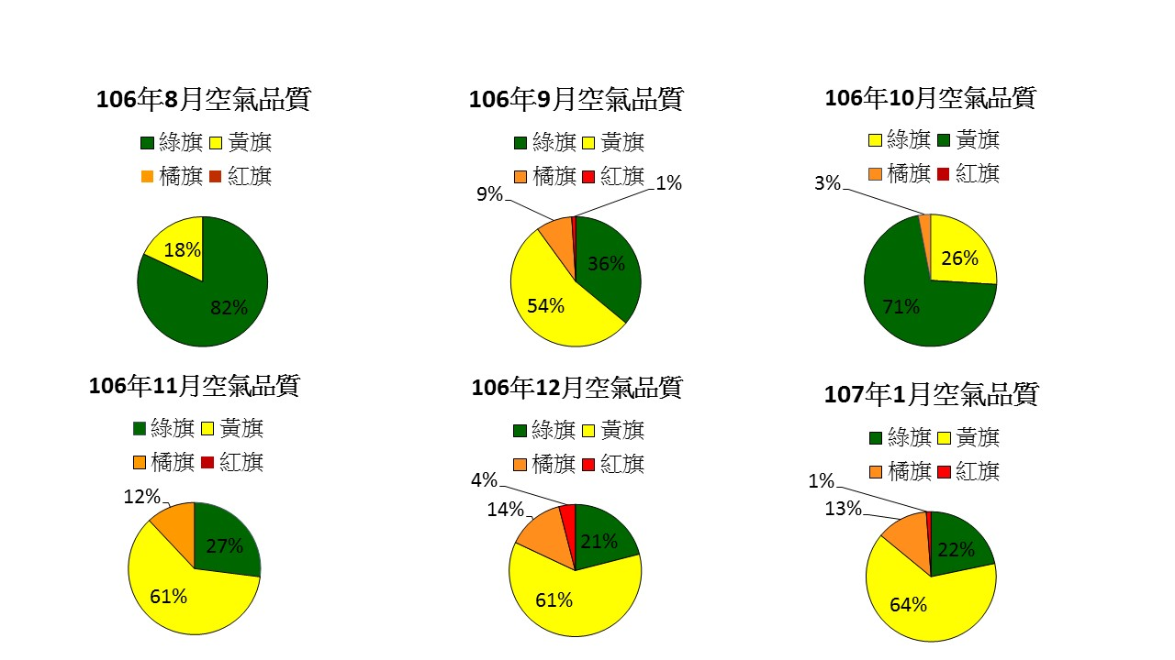
利用空氣品質紀錄單製作圓形圖
--四年級資訊課

Slide 17
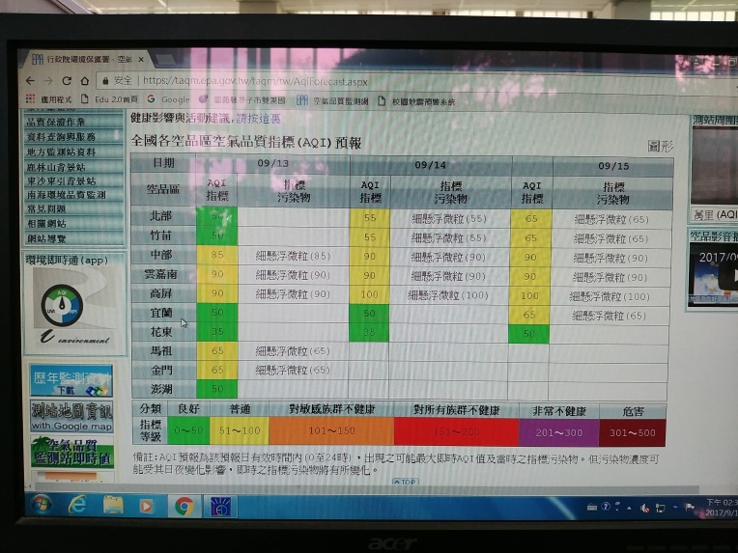
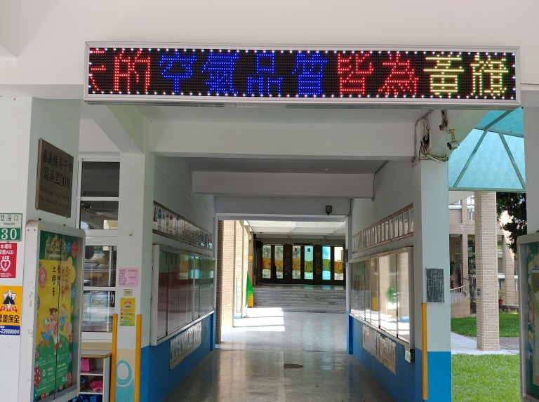
主動查詢未來3日空氣品質預報資訊及預為因應
請六年級小義工於星期一及星期三上網查看未來三日之空氣品質，登打於電子跑馬燈上，並於朝會時告知全校。

Slide 18
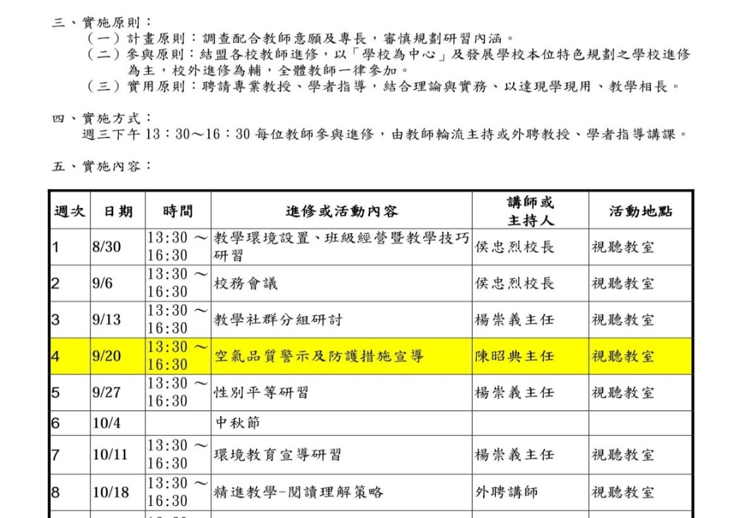
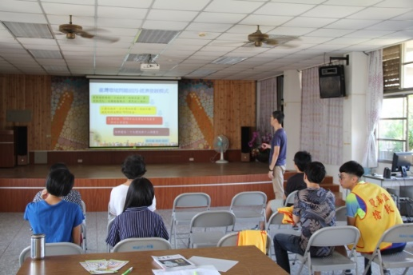
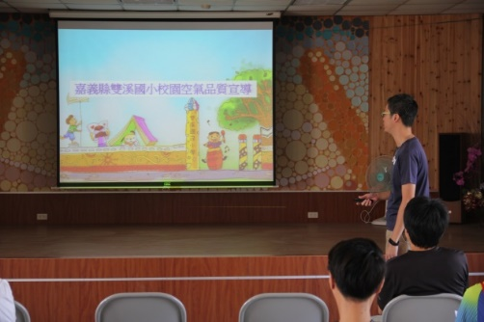
「空氣品質警示及防護措施」
納入教師進修
由本校教導處規劃，辦理「空氣品質警示及防護措施」研習。
由臺灣的經濟發展、國家政策為導向談論空氣汙染對我們健康的影響。

Slide 19
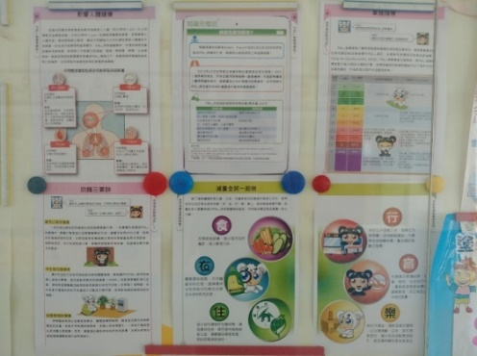
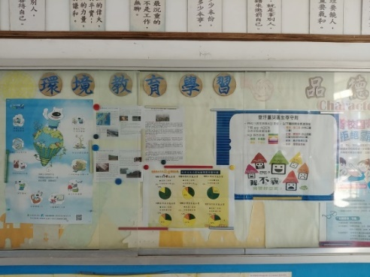
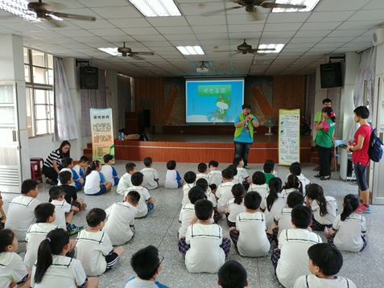
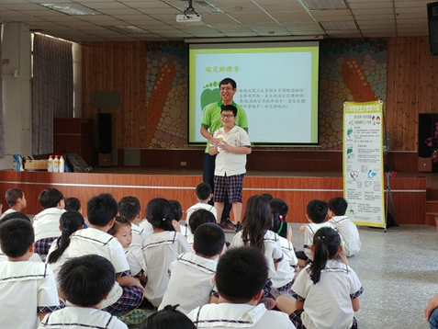
結合相關單位協助宣導
藉由嘉義縣環保局辦理的「綠色嘉園」宣導，從節能減碳的觀點切入空氣汙染對環境及人類的影響。
本校於中廊的「環境教育學習」公佈欄隨時更新空氣品質相關訊息。

Slide 20
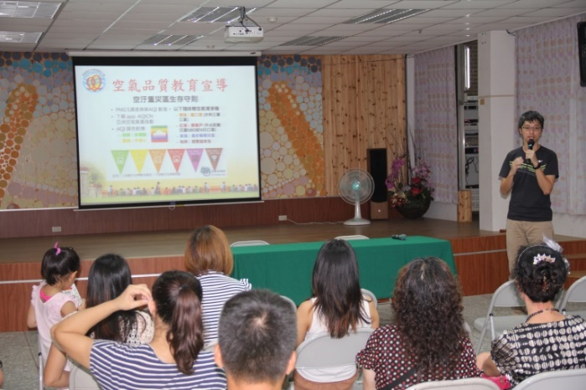
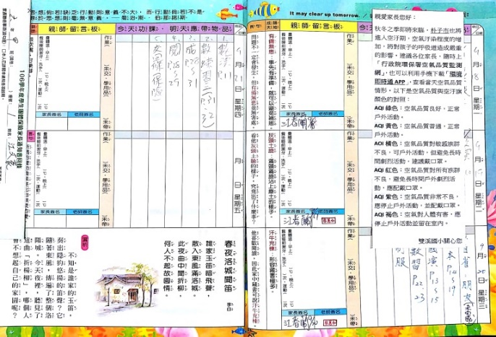
其他多元方式強化教育宣導
項目 | 內容 | 執行情形
班親會宣導 | 藉由班親會宣導空屋問題以及學校對於空氣品質教育的作法，並告知家長空汙時室外課教學方式的改變。
給家長的一封信 | 於聯絡簿張貼宣傳單告知家長關於空氣品質的訊息。

Slide 21
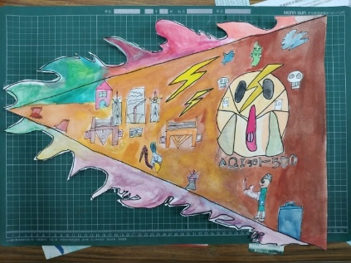
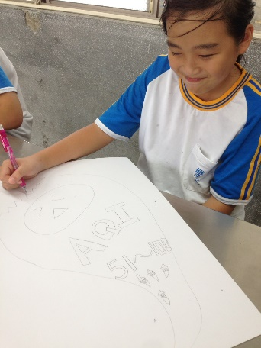
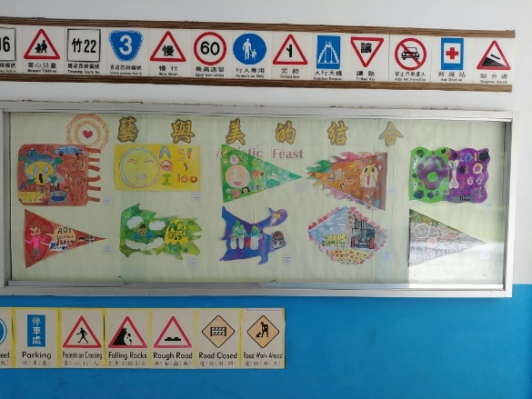
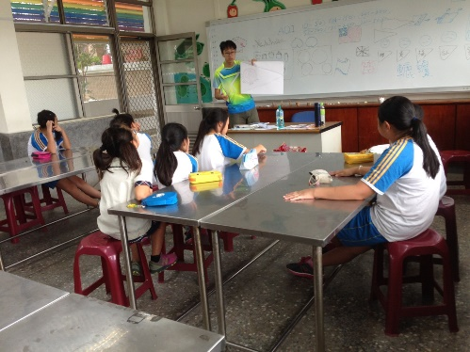
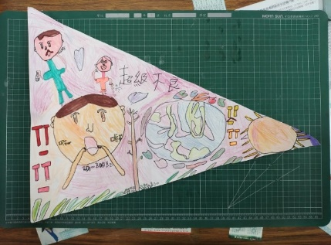
其他多元方式強化教育宣導
班級自製空汙旗

Slide 22
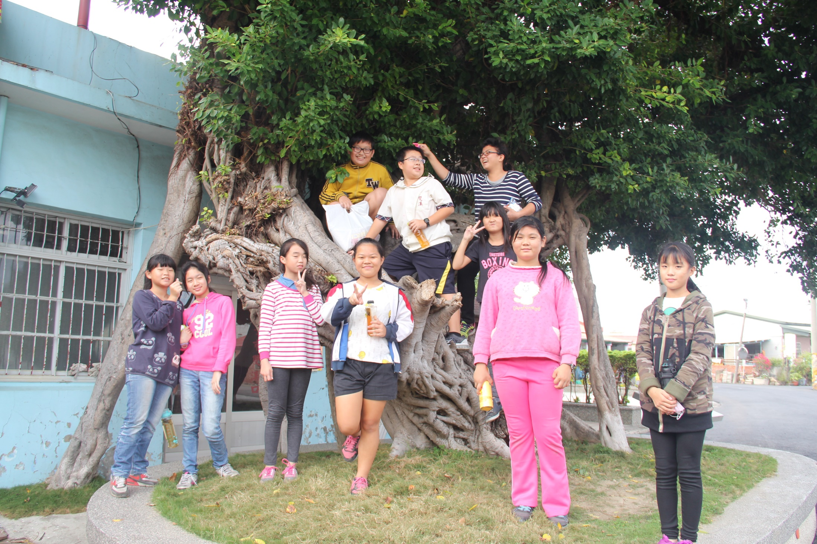
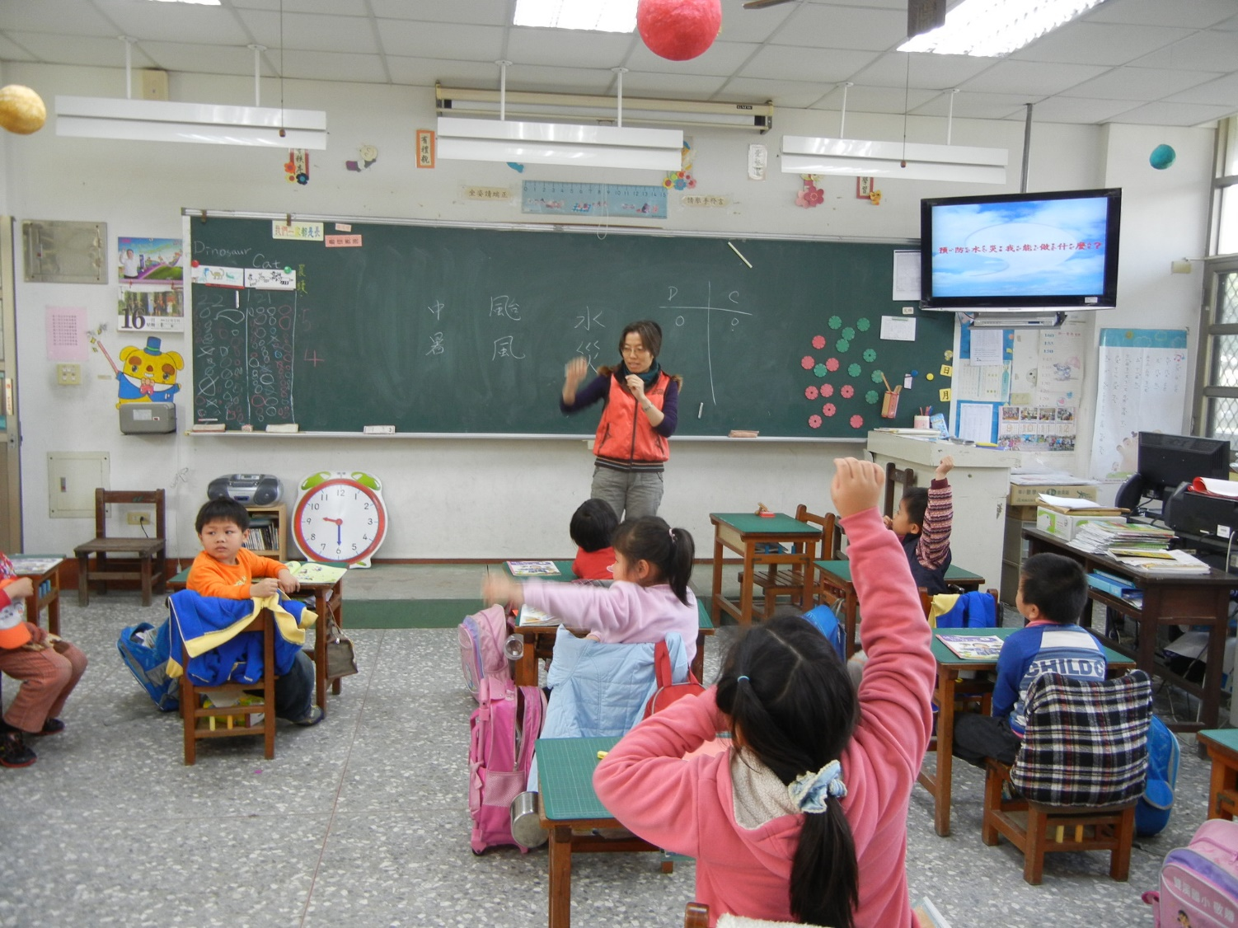
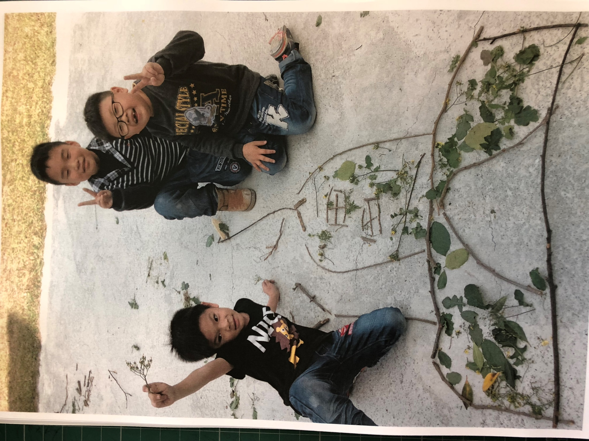
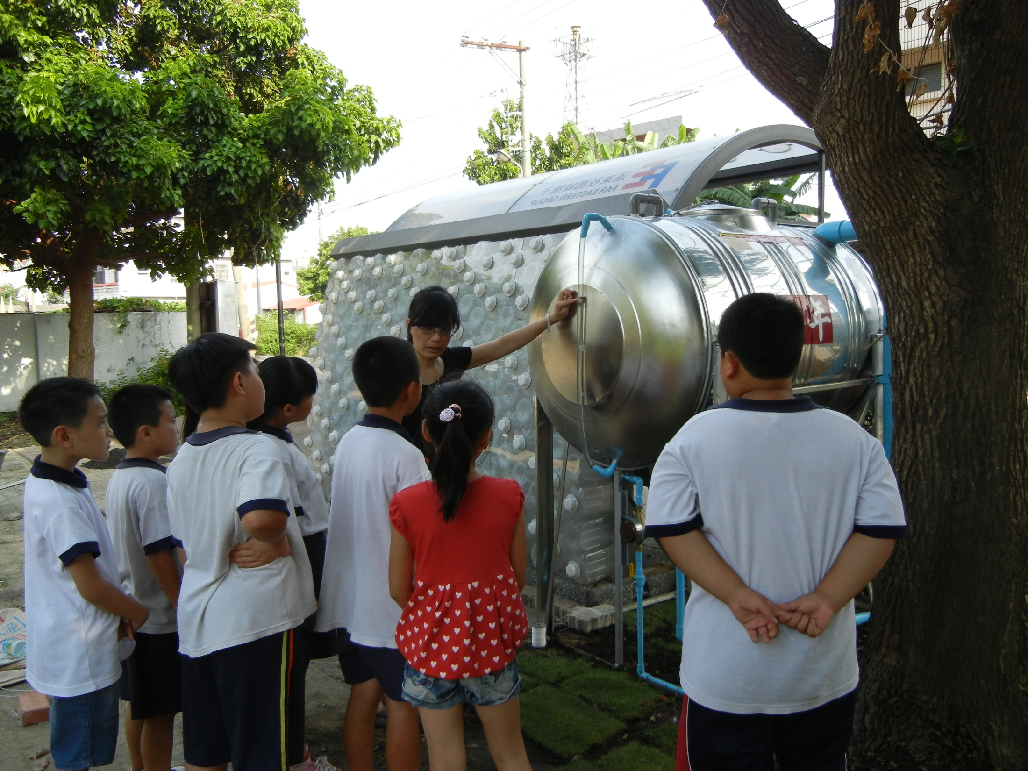
其他多元方式強化教育宣導
(環境教育課程)
環境知覺課程
災害防救課程
自然現材創作
永續發展課程
氣候變遷課程

Slide 23
其他多元方式強化教育宣導
(海洋教育)
懸浮微粒也會影響氣候變遷
懸浮微粒是空氣中的微小顆粒，可產生冷卻作用，導致溫度改變，破壞全球溫度的平衡。
海洋有調節全球氣候的功能，吸收二氧化碳的功能，若溫度平衡消失，將導致溫鹽環流停止﹑海洋生物死亡。

Slide 24
其他多元方式強化教育宣導
雙溪國小之永續校園-水循環
透水鋪面：
藉由基地的透水設計，強化基地保水，促進大地之水循環能力，讓地面會呼吸，補充地下水源，涵養地表植物，減緩地球暖化。
雨撲滿：
利用斜屋頂來收集雨水，並將雨水儲存在雨撲滿中，再利用高地位差的原理來澆灌學校植物以及如廁沖水，一來可減少水費，二來可減少產生碳足跡。

Slide 25
報告完畢 感謝聆聽

